Slide 1
Interesting Stories about Memory Management

Slide 2
不用任何写操作能不能传递信息 Cache Side Channel Attack
dictionary
int secret=96;
int dictionary[1024]={XXXXXXX};
送信者
User get secret in a secure way
int m = dictionary[secret];
收信者在这里
Get the information by code such as
temp = dictionary[secret] * 100 + …;
攻击者在这里，测量访问时间
这个offset就是secret

Slide 3
Cache Side Channel Attack
假设在程序执行之前，dictionary的内存区域都不在cache中
在程序执行后，对于dictionary所指向的内存区域进行读取访问

Slide 4
Meltdown Attack

Slide 8
Meltdown Attack

Slide 9
进程B的页表
进程A用户空间
内核
空间
进程B用户空间
进程A的页表
进程C的页表
进程C用户空间

Slide 10
Meltdown的危害
攻击者使用普通的应用程序权限，可以读取到内核区域中的内容
为了管理简单起见，64位的系统中通常将所有物理地址都映射到了内核空间(为什么?)
获取了全部的内核空间，就意味着拿到了整个计算机上所有进程在内存中的数据
换出去的数据能不能幸免？

Slide 11
如何抵御meltdown攻击
不给用户高精度的计时工具
PHP是最安全的编程语言
用户空间和内核空间不应该出现在同一张页表里
更换页表的自然代价：tlb cache
Cache coloring, TLB stick……
对于IO密集类的程序，最差情况的负载超过30%
不要把全部的物理地址都映射进内核中
这一改动对linux的影响是极其巨大的

Slide 12
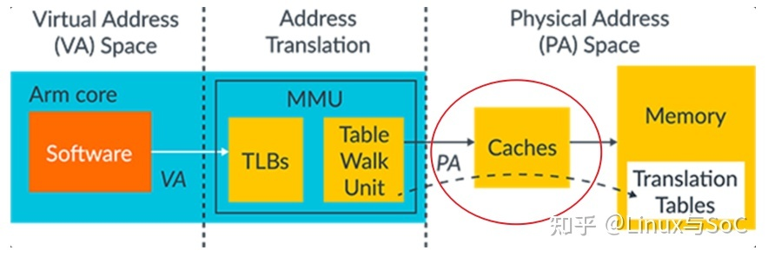
顺便说一下cache
CPU中使用虚拟地址，Cache中呢？

Slide 13
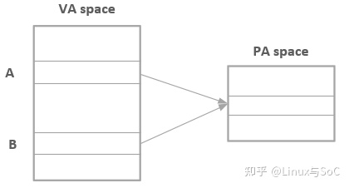
VA cache可能产生的问题

Slide 14
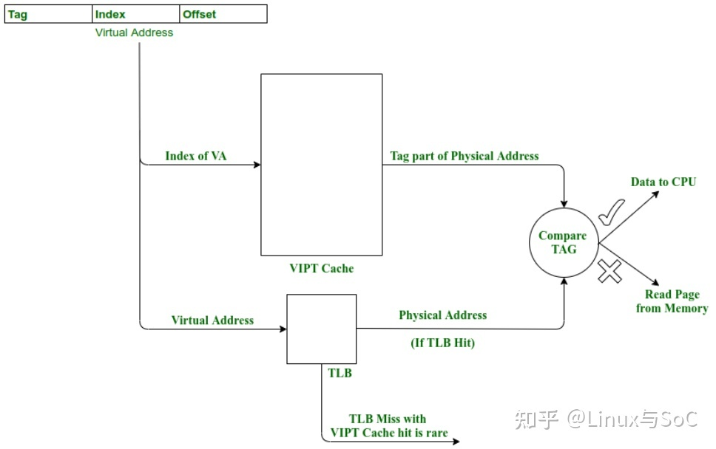
VIPT cache，双重索引

Slide 15
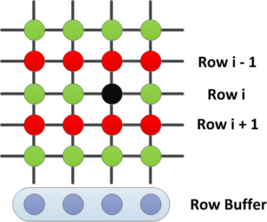
Flip Feng Shui

Slide 16
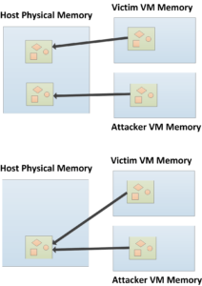
Flip Feng Shui
https://www.vusec.net/projects/flip-feng-shui/

Slide 17

Flip Feng Shui
攻击目标页面
物理内存

Slide 18
Hammer Attack的危害示例
受害者（管事员）把密码的hash码存放在内存Pv中
因为是hash码，所以对所有人都是公开的
为了保护这一页，将这一页置成只读的
攻击者申请三个连续的页面，P1,P2,P3，等待系统中的KSM机制合并
KSM是内核中的一种内存节省机制，会将内容完全相同的物理页，合并成一页，在页表上浅拷贝
KSM默认是用后出现的页面替代新出现的页面，即Pv指向了P2所对应的物理页
攻击者开始hammer attack，通过读写p1，p3中的内存线，使得P2中的内容发生改变，将hash码换成自己的密码对应的hash
用自己的密码直接登录，lalala~~~

Slide 19
Hammer Attack的抵御
不许用户申请连续的内存空间
这是不可能的，因为DMA等应用需要
不让用户知道物理内存与虚拟地址的对应关系
改变KSM的机制，让攻击者不知道被合并进哪里了（SOSP2017）
换内存，DDR4以后的高频内存不再存在这个问题

Slide 20
延伸阅读
Linux的空间管理：http://users.nccs.gov/~fwang2/linux/lk_addressing.txt
Meltdown http://oslab.mobisys.cc/papers/meltdown.pdf
Hammer Attack https://www.blackhat.com/docs/us-15/materials/us-15-Seaborn-Exploiting-The-DRAM-Rowhammer-Bug-To-Gain-Kernel-Privileges.pdf

